Slide 1

ЦЕНТР ПО ВОПРОСАМ СЕМЕЙНОГО УСТРОЙСТВА
И ЦЕРКОВНОГО ПОПЕЧИТЕЛЬСТВА О ДЕТЯХ при Синодальном отделе по благотворительности и социальному служению

Slide 2
Центр преобразован в октябре 2022 г. из
Комиссии по церковным приютам и вопросам церковного попечительства о детях при Патриархе Московском и всея Руси http://www.patriarchia.ru/db/text/1107054.html

Slide 3
Задачи Ресурсного Центра:
содействие в развитии семейных форм устройства детей в Церкви;
координация работы церковных учреждений для детей, взаимодействие с опекунами и приемными семьями, с государственными органами опеки;
обучение и повышение квалификации церковных специалистов; формирование методической базы
поощрение и поддержка успешных проектов помощи детям;
создание церковных Школ приемных родителей;
создание служб сопровождения и поддержки кризисных кровных семей;
создание сообществ православных приемных семей;
другие задачи.

Slide 4
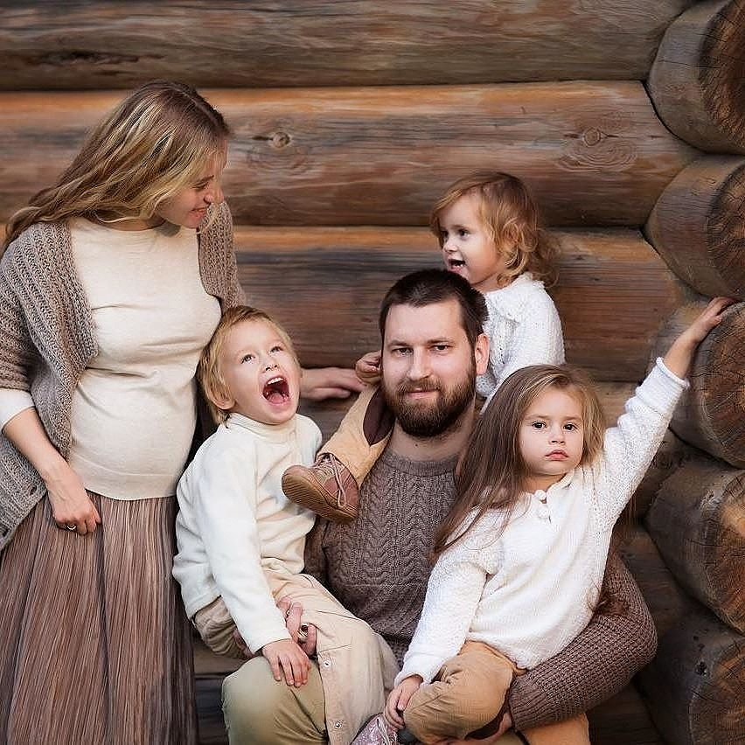
Основной принцип церковной помощи детям сегодня - признание приоритета семейного воспитания
- сохранение родной семьи
- устройство в приемную семью

Slide 5
ПРИОРИТЕТ СЕМЕЙНОГО ВОСПИТАНИЯ ДЕТЕЙ
«Основные принципы деятельности церковных приютов Русской Православной Церкви» утвержден Священным Синодом в 2013 г. http://www.patriarchia.ru/db/text/3479415.html
«Принципы осуществления церковной заботы о детях-сиротах» методические рекомендации, направлены во все епархии в 2016 г. http://www.patriarchia.ru/db/text/4666731.html

Slide 6
Реформа государственной системы
(Постановление Правительства РФ от 24 мая 2014 года N 481)
- Устройство ребенка в семью
-Временное нахождение в детском учреждении
- Школы приемных родителей
- к 2024 г. переход на единый тип учреждений для детей-сирот и единое подчинение
(в одном учреждении дети от 0 до 18 л., в т.ч. с инвалидностью)

Slide 7
Общая численность детей-сирот и детей, оставшихся без попечения родителей, в Российской Федерации
406 тыс. человек, из них:
365 тыс. детей находятся на воспитании в семьях
37 тыс. - находятся под надзором в организациях для детей-сирот и детей, оставшихся без попечения родителей

Slide 8
Реформа государственной системы
(Постановление Правительства РФ от 24 мая 2014 года N 481)
За 8 лет число детей-сирот уменьшилось в 1,5 раза.
Число детей в детских домах сократилось в 2 раза (с 72 тыс. до 37 тыс.). Последние 3 года число детей в сиротских учреждениях не меняется
В учреждениях остались дети-подростки и дети с инвалидностью

Slide 9
Государственные программы
Программа «Дети в семье»
Цель: укрепление направления профилактики социального сиротства, помощь семьям, находящимся в трудной ситуации, реформирование органов опеки и попечительства и развитие семейного устройства.
Снижение численности детей-сирот и детей, оставшихся без попечения родителей, в возрасте до 4 лет
Необоснованная госпитализация
Мониторинг реализации постановления Правительства РФ от 24.05.2014 N 481 «О деятельности организаций для детей-сирот и детей, оставшихся без попечения родителей, и об устройстве в них детей, оставшихся без попечения родителей»
Развитие практик реабилитации родителей от алкогольной зависимости в ситуации риска отобрания ребенка для сохранения семьи

Slide 10
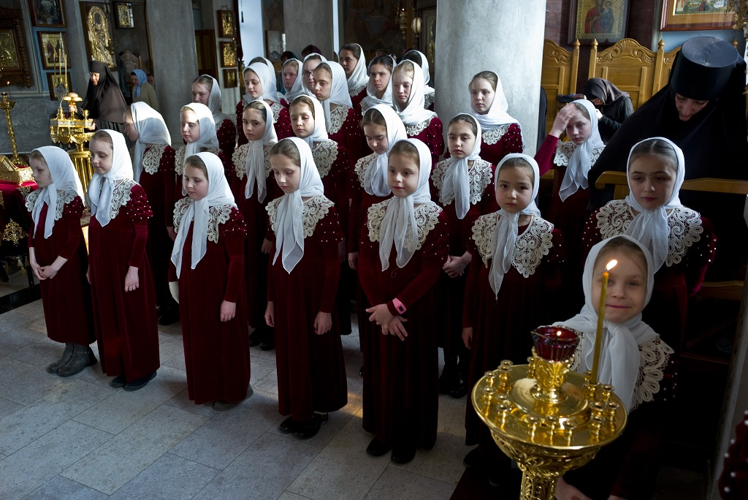
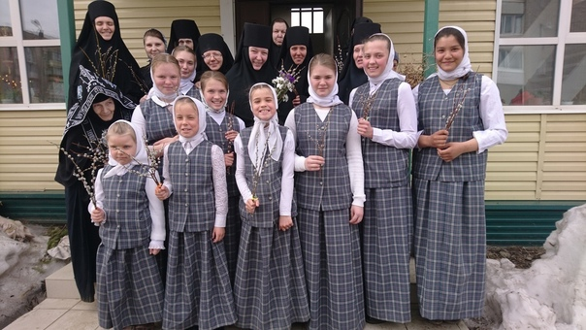
В Церкви: поддержка институциональных форм устройства детей
Основная форма попечения о детях без родителей – детские приюты
(различной юридической формы)
Дети в приютах проживают до совершеннолетия

Slide 11
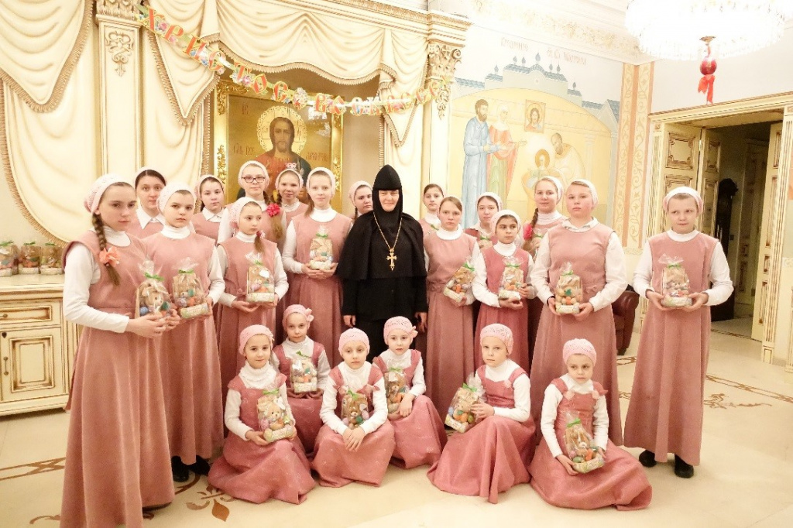
В Церкви сегодня:
Более 40 приютов (организаций, имеющих форму социально-реабилитационных центров, приютов, школ-пансионов и др.) в них воспитывается более 1500 детей более 90% - дети по заявлению родителей, не имеющие статуса сироты
(В 2011 г -65 приютов, в 2018 г. около 50).
Более 20 приютов при монастырях
(половина от общего числа) в них около 450 детей
Более 100 детей – под опекой монашествующих

Slide 12
В Церкви-
Есть тенденция к сокращению церковных приютов, работающих с детьми-сиротами
Возможные направления развития в приютах других форм работы:
- работа с кровной семьей воспитанников
- работа по подготовке приемных родителей
- сопровождение приемных семей

Slide 13
АКТУАЛЬНЫЕ НАПРАВЛЕНИЯ РАЗВИТИЯ:
1. Профилактика социального сиротства: организация комплексной работы с семьями в трудной жизненной ситуации для предотвращения изъятия детей.
Успешный опыт светских НКО:
80% семей удается помочь преодолеть кризис и сохранить детей в семье

Slide 14
БФ «Дети наши» - Проект «Не разлей вода». Системная помощь кризисным семьям. Описание и методические материалы: https://smarteka.com/practices/ne-razlej-voda-profilaktika-socialnogo-sirotstva
БФ «Волонтеры в помощь детям-сиротам» - ПРОЕКТ «ПОМОЩЬ СЕМЬЯМ В СЛОЖНОЙ ЖИЗНЕННОЙ СИТУАЦИИ» https://otkazniki.ru/programs/programma-profilaktika-sotsialnogo-sirotstva/proekt_pomoshch_semyam_v_slozhnoy_zhiznennoy_situatsii/
Ссылка на методические материалы: https://drive.google.com/drive/folders/1BhksNQu5juWBNfJVzXmKu_NgQP84UJPn?usp=share_link
БФ «Константа». Проект «Паруса надежды». Помощь зависимым родителям.
Описание и методические материалы: https://smarteka.com/practices/socialnyj-proekt-parusa-nadezdy
БФ «Аистенок». Работа с кризисными семьями.
Ссылка на методические материалы: https://drive.google.com/drive/folders/1300z23YNUuPKzXIX5vB908flug75cNl3?usp=share_link и другие.

Slide 15
2. Семейное устройство:
- организация православных Школ приемных родителей
- сопровождение приемных семей
- клубы приемных родителей, сообщества приемных семей

Slide 16
3. Работа с воспитанниками приютов и с их семьями:
- на возвращение в кровную семью
- на восстановление и регулярное поддержание связей с кровной семьей
- при невозможности возврата в кровную семью: определение статуса ребенка и его дальнейшего жизненного маршрута
БФ «Дети наши». Проект «Восстановление» — восстановление кровных связей воспитанников сиротских учреждений. Описание и методические материалы: https://smarteka.com/practices/ne-razlej-voda-vosstanovlenie-krovnyh-svazej-vospitannikov-sirotskih-ucrezdenij

Slide 17

4. Помощь детям-сиротам в государственных учреждениях:
- духовное окормление
- НАСТАВНИЧЕСТВО - стать наставником для подростка: регулярное личное взаимодействие(необходимо пройти обучение)
-организовывать регулярные полезные мастер-классы в учреждении
- НЕ помогать подарками
Содружество наставнических программ «ЗНАЧИМ» https://tyznachim.ru/

Slide 18
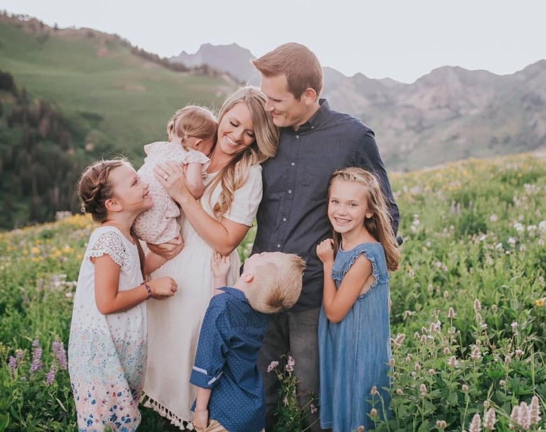
ЦЕРКОВНЫЕ ПРОЕКТЫ
ПРОЕКТЫ В СФЕРЕ ПРОФИЛАКТИКИ СОЦИАЛЬНОГО СИРОТСТВА. Работа с кризисными семьями.
Опыт Центра «Милосердие» г. Рыльск https://www.diaconia.ru/files/52974e/ebeabc/889a27/000001/pomosch_crizisnym_semiam_pdf.pdf
Приют «Покров» (Воронеж)
«Свято-Димитриевский детский центр» (Москва)
«Мамин садик» (Киржач)
БФ «Созидая жизнь» (Выкса) и другие

Slide 19
ПРОЕКТЫ ПО СЕМЕЙНОМУ УСТРОЙСТВУ И СОПРОВОЖДЕНИЮ
- Центр семейного устройства при Марфо-Мариинской обители (Москва)
- Клуб приемных родителей («Милосердие-на-Дону»)
Ассоциация приемных семей «Умиление» (С.-Петербург)
Детские дома, устраивающие в семьи детей с инвалидностью
Свято-Софийский социальный дом (Москва)
Елизаветинский детский дом (Москва)
Православные школы приемных родителей
ШПР при Марфо-Мариинской обители (Москва)
ШПР «Умиление» (С.-Петербург)
Клуб приемных родителей («Милосердие-на-Дону»)
НАСТАВНИЧЕСТВО, ВОЛОНТЕРЫ В УЧРЕЖДЕНИЯХ
«Старший друг» («Милосердие-на-Дону»)
«Друзья детей» («Милосердие-на-Дону») и другие.
Таких проектов нужно
БОЛЬШЕ!

Slide 20

Контакты:
Аракелова
Александра Сурэновна
8 (905) 710 89 98 al.arakel@gmail.com

